Slide 1

Sistemas Distribuidos
Sistema de Auto-Reposição de ficheiros / Anti-Ransomware
João Pires, nº 20200459 M01
Diogo Massuça, nº20200269 M01
Hélio José, nº20190928 M01

Slide 2
Introdução da Solução
Necessidade do sistema ter redundâncias implementadas e preparar-se para o pior cenário
Desenvolvimento de um software que faz a ponte entre os vários utilizadores de um sistema e os ficheiros a que tem permissão
Os utilizadores terão de efetuar login com identificação de 2 fatores. Tentativas de acesso indevidas são bloqueadas
Sessões de login com um time limit
Todas as alterações realizadas serão registadas e guardadas pelo sistema que, periodicamente, fará backups automáticos
De maneira a detetar/reverter alterações não autorizadas, os hashs dos ficheiros são guardados para comparação com os mais recentes. Caso se confirme que os hashs não correspondem, o ficheiro alterado será apagado e reposto pelo original.
2
Notes:
2

Slide 3
Requisitos Técnicos
Autenticação 2 fatores
Updates periódicos ao sistema
Alterações de password periódicas
Registo de utilizadores manualmente
Implementação com HAProxy/NGINX
Backup de ficheiros em cloud (AWS EC2)
Controlo do tempo de vida da sessão
Comparação de Hashs
Registo automático de alterações a ficheiros
HoneyPot
Controlo de formatos de ficheiros
3
Notes:
3

Slide 4
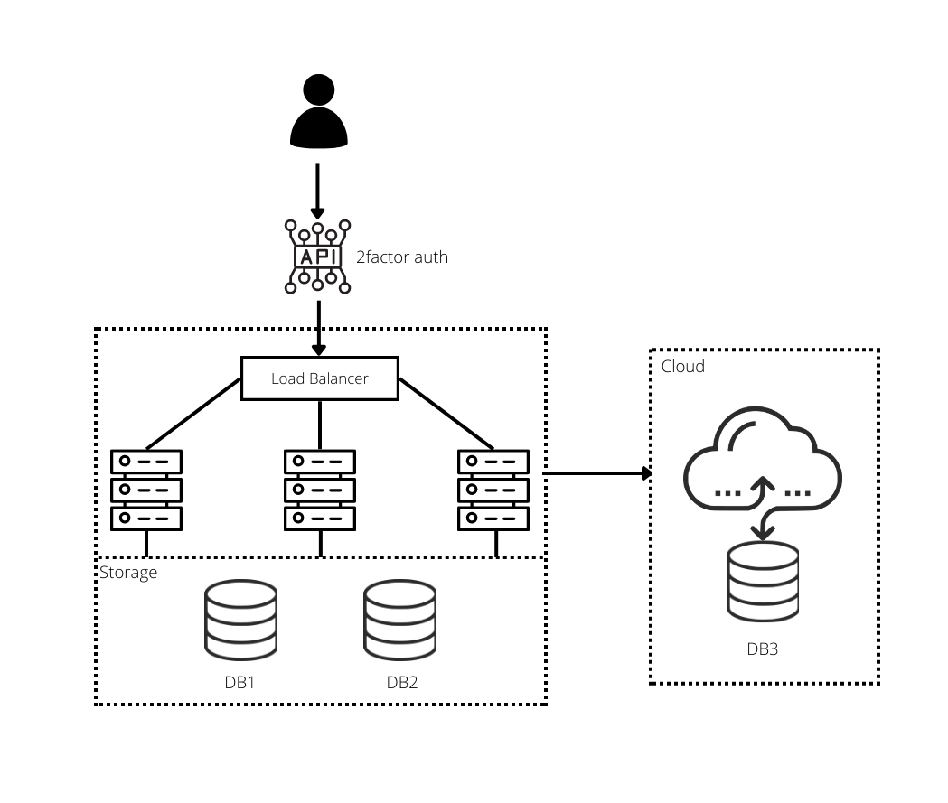
Arquitetura
4
Notes:
4

Slide 5
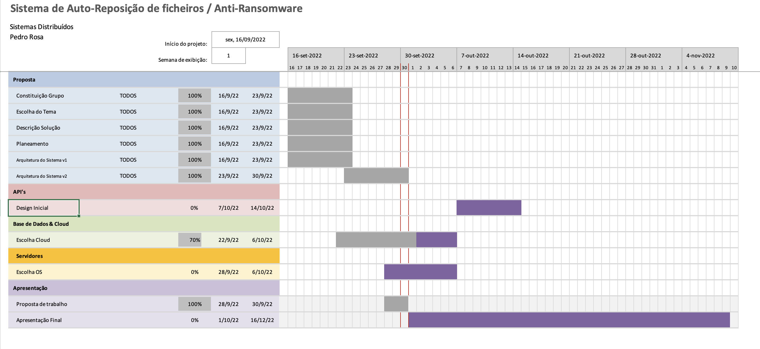
Primeira Versão Gráfico Gantt
5
Notes:
5

Slide 6
Muito Obrigado
Notes:
6

